Slide 1
আজকের পাঠে সকলকে স্বাগতম

Slide 2
পরিচিতি
ফাতেমা বেগম
প্রধান শিক্ষক
চেলারচর সরকারি প্রা্থমিক বিদ্যালয়
ছাতক,সুনামগনজ
বিষয়:বাংলা
শ্রেণি:১ম
পাঠ:১৯ সময:৪০ মিনিট

Slide 3
শিখনফল
১.১.১ বাক্যে ও শব্দে ব্যবহ্র্ত বাংলা বর্ণমালার ধ্বনি স্পষ্ট ও শুনবে এবং বলতে পারবে
১.১.১ বাক্যে ও শব্দে ব‌‌্যবহ্রত বাংলা বর্ণমালার ধ্বনি স্পষ্ট ও শুনবে এবং পড়তে পারবে .

Slide 4
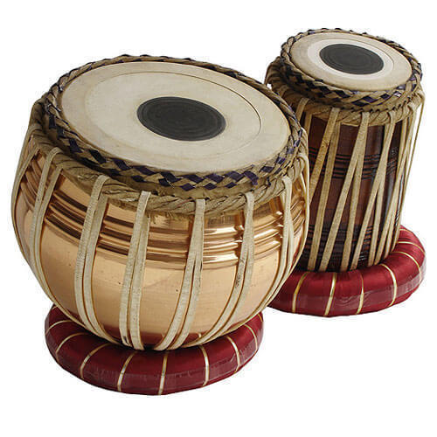
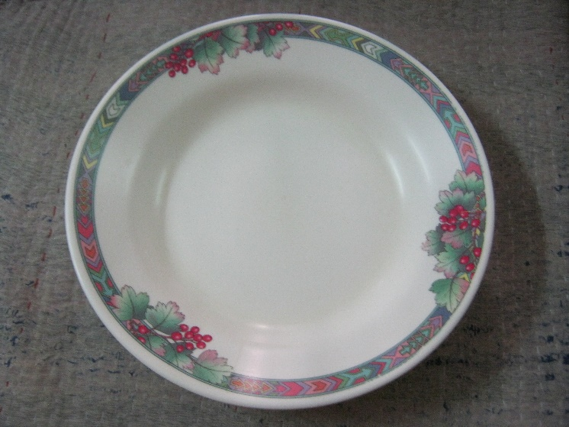
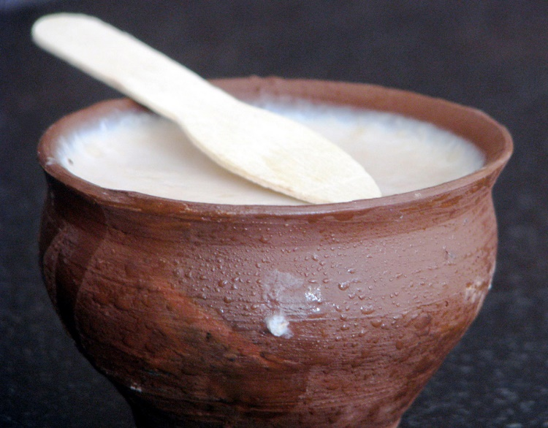
আমরা কয়েকটি ছবি দেখি

Slide 5
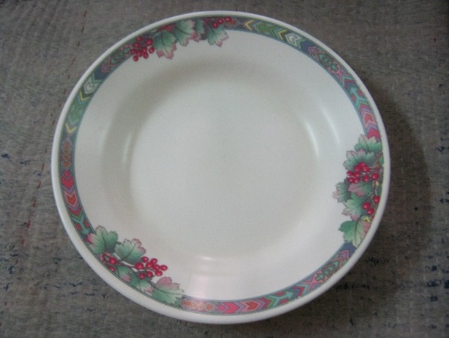
উপরের ছবিতে আমরা যা দেখলাম চিনতে পারি কি না যাচাই করি
তবলা
থালা
দই

Slide 6
ধামা
নাও

Slide 7
পাঠ ঘোষণা
আজকে আমরা পড়ব
ত থ দ ধ ন

Slide 8
দলে ও জোড়ায় কাজ
পাঠ্য বইয়ের ২৬ পৃষ্টার ছবি গুলো দেখি
তবলা বাজাই
থালা সাজাই

Slide 9
দই আনি
ধামা টানি
নদীর জলে নাও চলে

Slide 10
তাহলে আমরা কী শিখলাম
ত
তবলা
থ
থালা
দ
দই

Slide 11
ধ
ধই
ন
নাও

Slide 12
একক কাজ
নিচের যে বর্ণগুলোতে লাল রং দেওয়া আছে তা আমরা বলতে পারি কী ?
তবলা
থালা
দই
ধামা
নাও

Slide 13
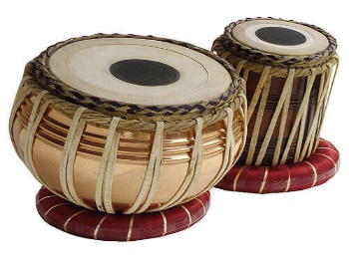
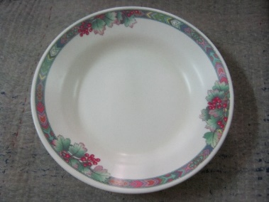
মূল্যায়ন
ছবির সাথে র্বণের মিল করি
থ
ন
ধ
ত
দ

Slide 14
বাড়ীর
কাজ
১.বর্ণগুলো শিখে আসব
২.বর্ণগুলো দিয়ে একটি করে নতুন শব্দ শিখে আসার চেষ্টা করব

Slide 15
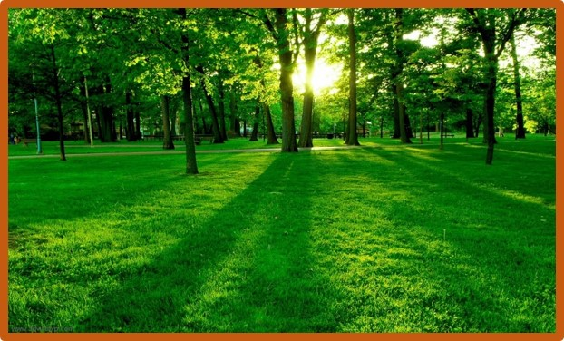
সবাইকে ধন্যবাদ

